Slide 1
PROSTOR
VIDNI (VIZUALNI) PROSTOR
-realni prostor v katerem živimo,
-se v nejm gibamo,
-zaznavamo s čuti
LIKOVNI PROSTOR
Preslikava 3D v 2D likovno ploskev
NAVIDEZNI PROSTOR
-vizualni (iluzionistični) prostor
REALNI PROSTOR
-pravokotna projekcija
(naris, tloris, stranski ris)
PROSTORSKI KLJUČI
-omogočajo globino prostora
-risarski in slikarski pristopi
-kombinacije uporabe

Slide 2
PERSPEKTIVA
izum Italijanske renesanse (14. stoletje)
Upodobitev optične realnosti. S pravili perspektive se risba predmeta na risalni ploskvi najbolje približa predstavitvi predmeta in prostora v realnem prostoru, kot ga zazna človeško oko.
navidezno zbliževanje v resnici vzporednih črt in postopno zmanjševanje predmetov pri gledanju v daljavo

Slide 3
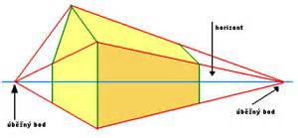
GLEDIŠČE
stojimo in opazujemo iz istega mesta v isto točko
HORIZONT (OBZORJE) je točka, do katere sega pogled, le ta je vedno v višini naših oči in se spreminja glede na višino opazovanja
OČIŠČE
Neskončna točka v katero se stekajo vzporednice predmetov – premice vzporednice=BEŽIŠČNICE
KOT OPAZOVANJA
Glede na odaljenost in višino opazovanja prihaja do večjih ali manjših popačenj - iluzije

Slide 4
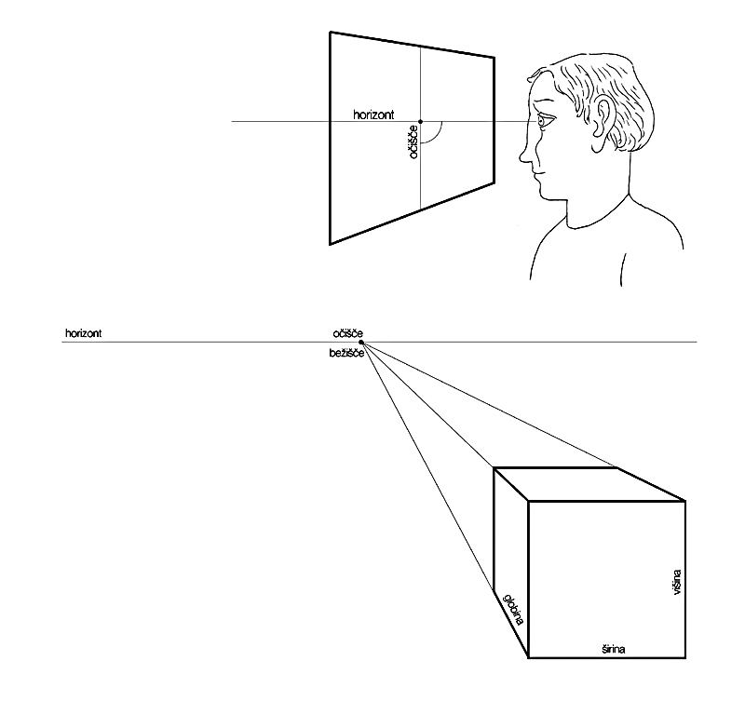
ENOBEŽIŠČNA PERSPEKTIVA centralna perspektiva
1 očišče in 1bežišče

Slide 5
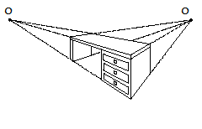
DVOBEŽIŠČNA PERSPEKTIVA

Slide 6
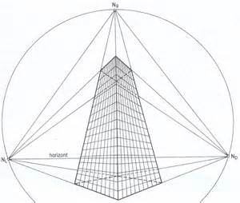
TRO BEŽIŠČNA PERSPEKTIVA
Sprememba horizonta, ko se pojavi v vidnem polju, poleg stranskih ploskev tudi zgornja/spodnja ploskev
ŽABJA PESPEKTIVA
PTIČJA PERSPEKTIVA

Slide 7
OBRNJENA PERSPEKTIVA
ASPEKTIVA
= SPLOŠČITEV
ANAMORFOZA
= POPAČENJE

Slide 8
ASPEKTIVA /SPLOŠČITEV
Aspektiva – likovni prostor,
ki se odreka prostorskim ključem.
Ustvarjalec ne uporabi perspektivnih skrajšav za opazovano.
Posluži se ploskovite upodobitve, na jasno razviden način,
iz zornih kotov tlorisa, narisa in stranskega risa.
Risarski princip podobo plošči in omogoča raznolike
barvne rešitve.

Slide 9
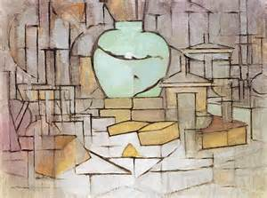
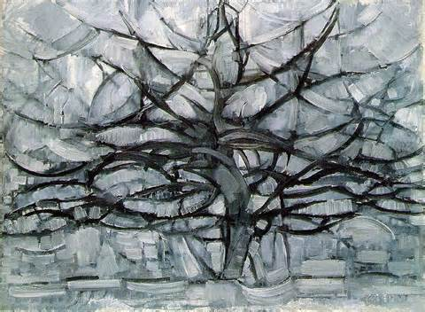
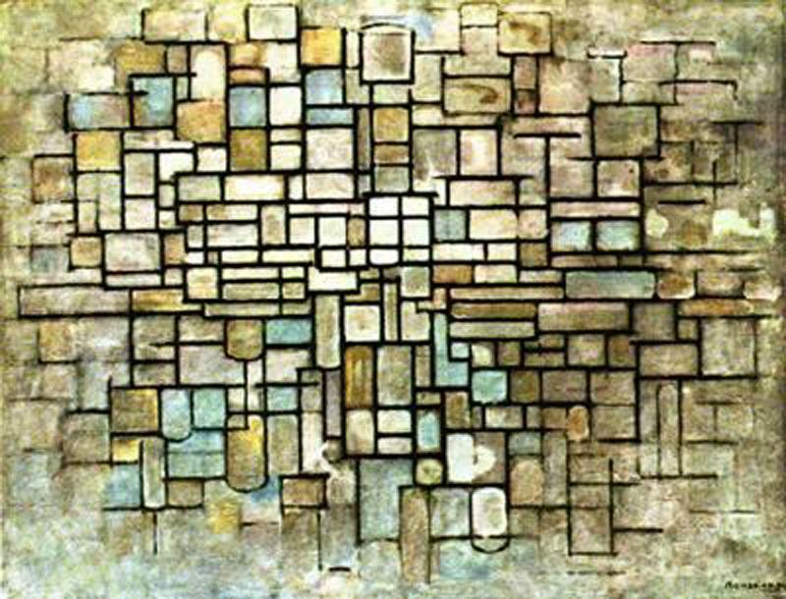
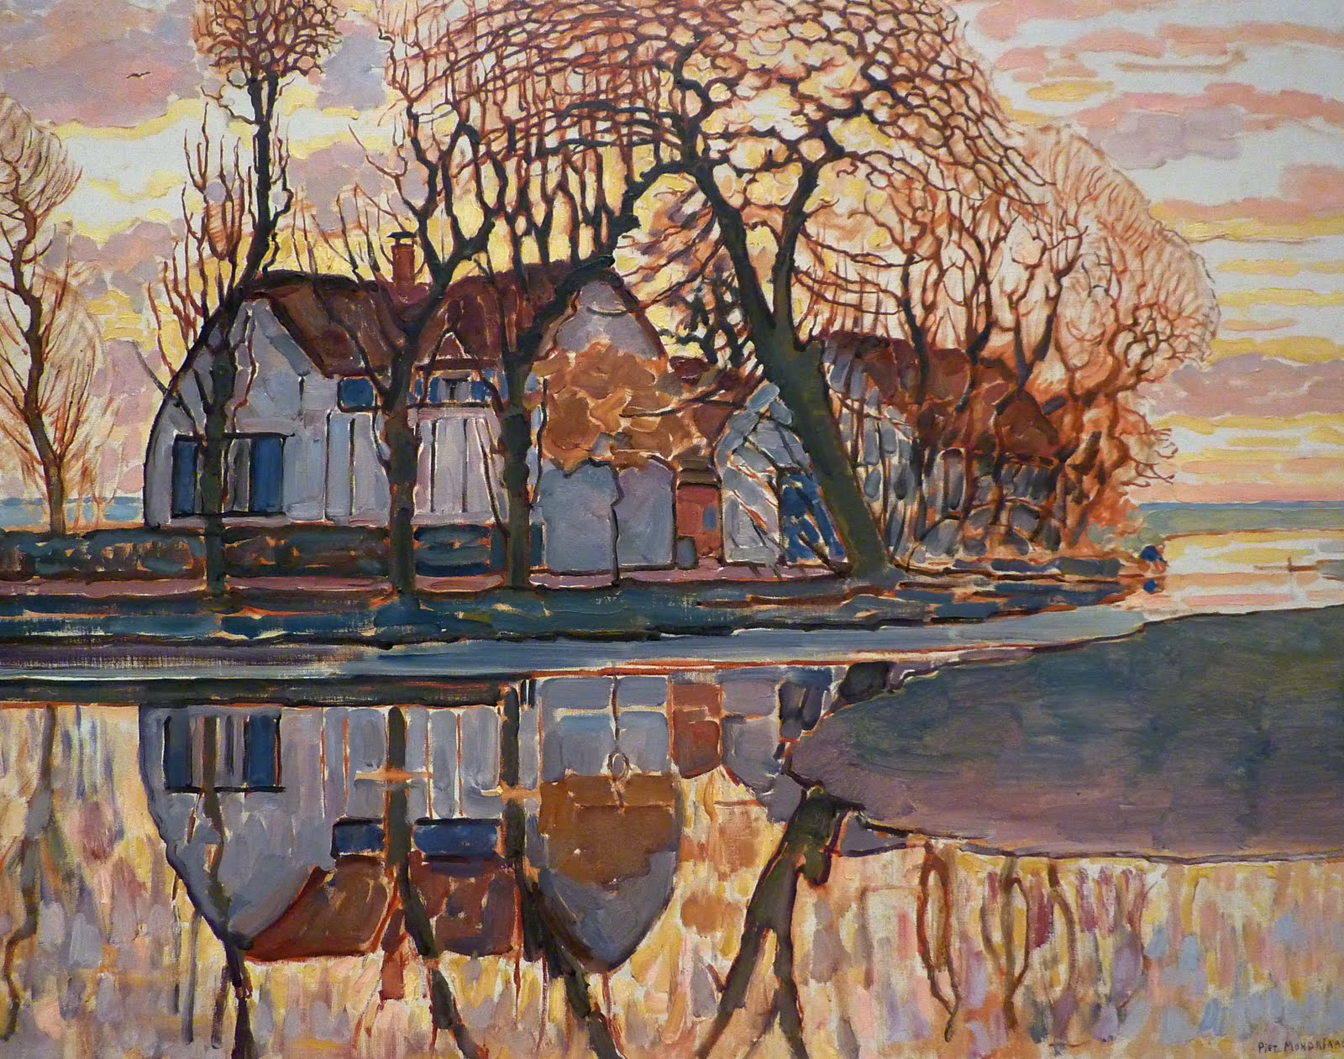
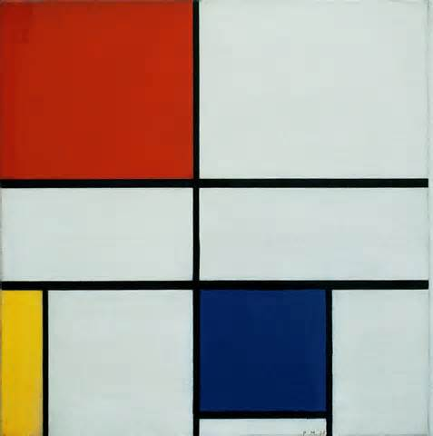
ASPEKTIVA /SPLOŠČITEV

Slide 10
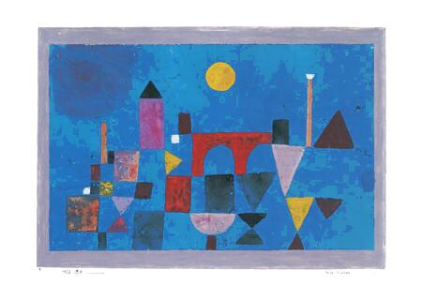
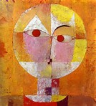
ASPEKTIVA /SPLOŠČITEV

Slide 11
ANAMORFOZA = POPAČENJE
Popačenje, ki temelji na zakonitostih linearne perspektive.
Anamorfoza je izkrivljena projekcija.
Opazovalec pri popačeni perspektivi – anamorfozi,
uporabi posebne pripomočke ali specifično zorno točko,
ki mu omogoča zaznavo “skrite” podobe.

Slide 12
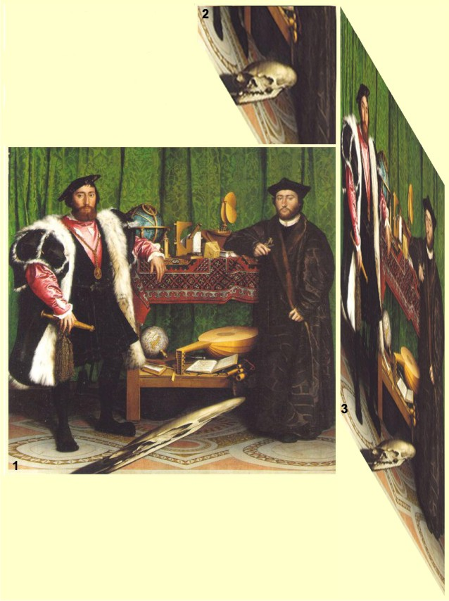
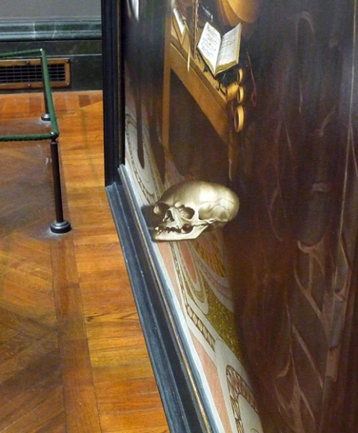
ANAMORFOZA = POPAČENJE

Slide 13
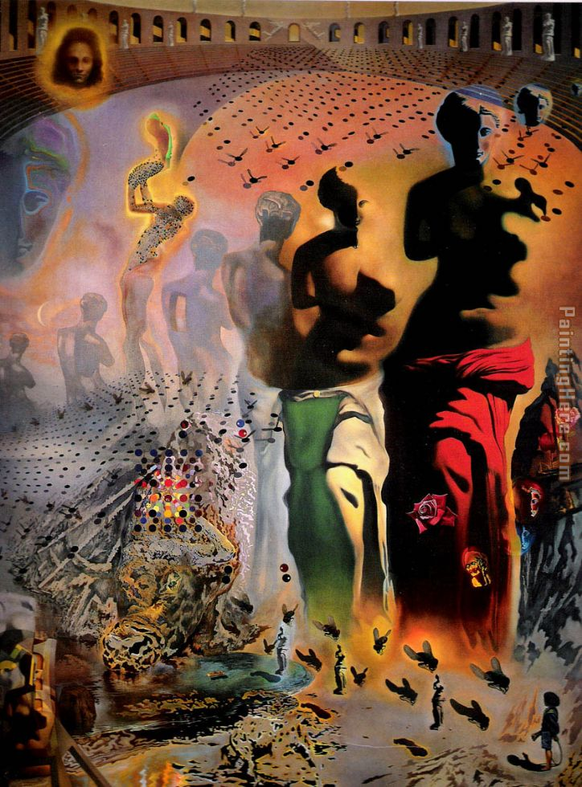
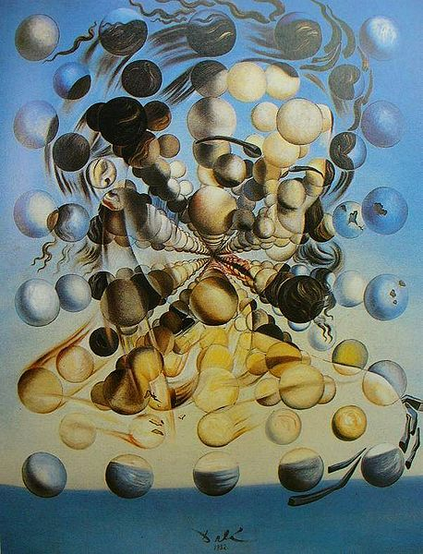
ANAMORFOZA = POPAČENJE

Slide 14
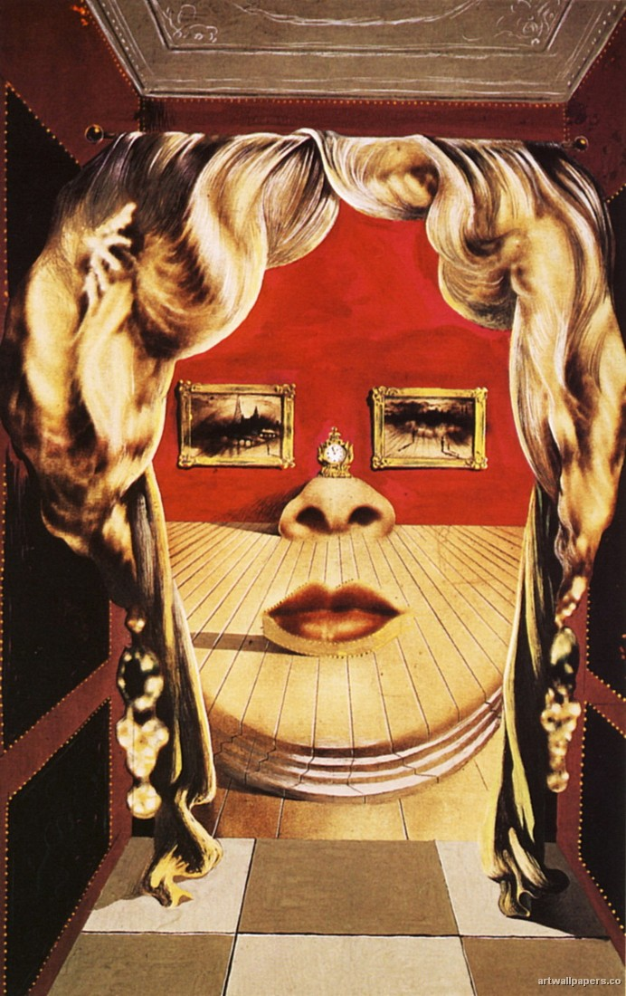
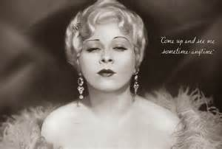
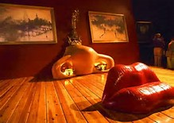
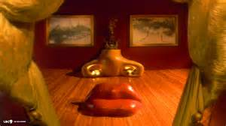
ANAMORFOZA = POPAČENJE

Slide 15
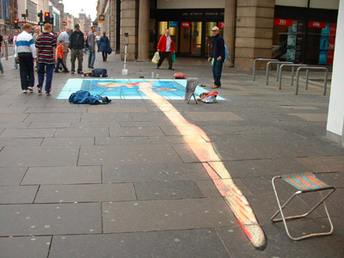
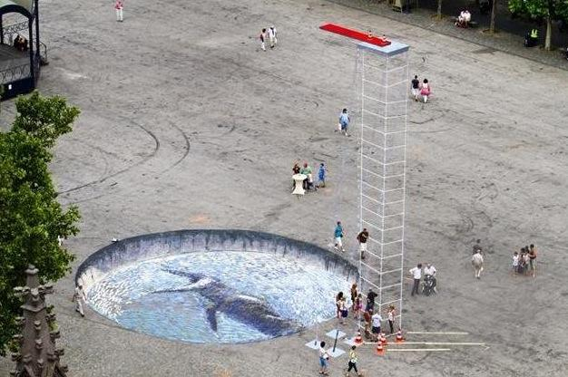
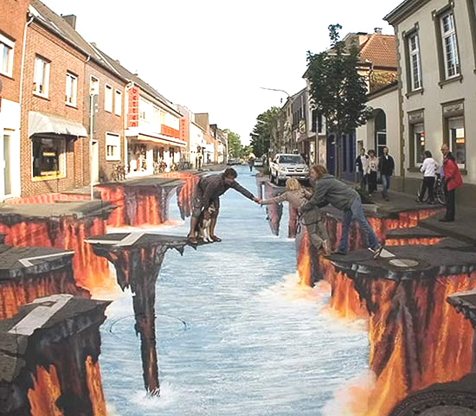
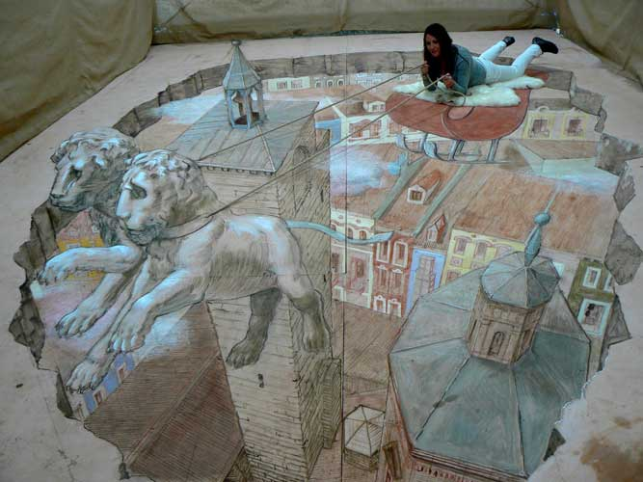
ANAMORFOZA = POPAČENJE

Slide 16
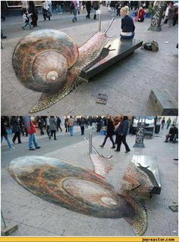
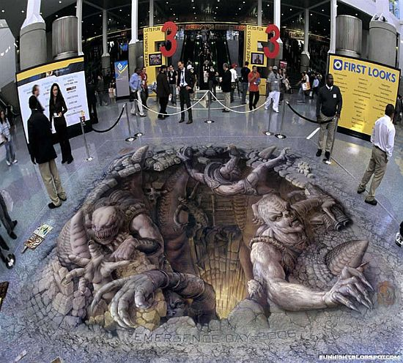
ANAMORFOZA = POPAČENJE

Slide 17
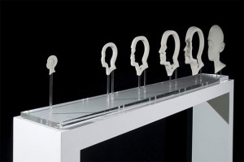
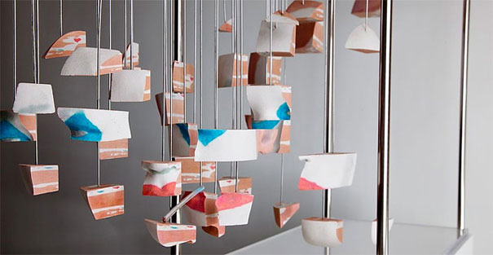
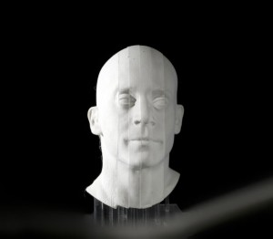
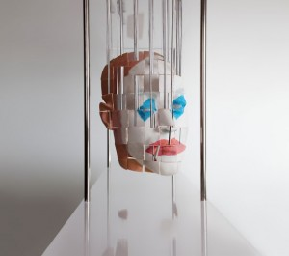
ANAMORFOZA = POPAČENJE

Slide 18
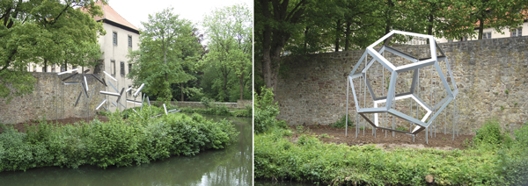
ANAMORFOZA = POPAČENJE

Slide 19
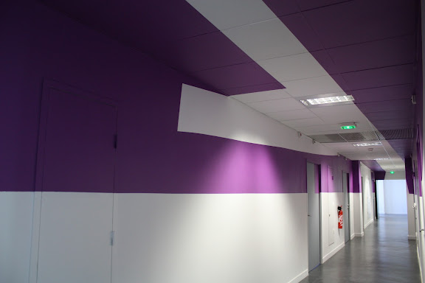
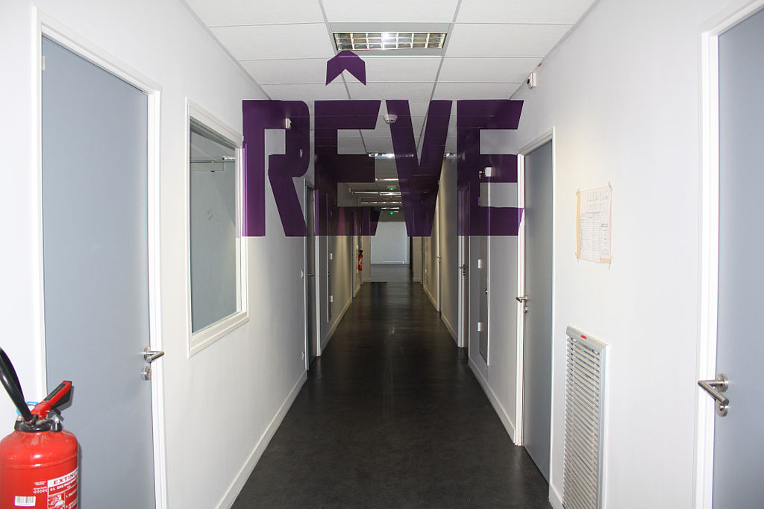
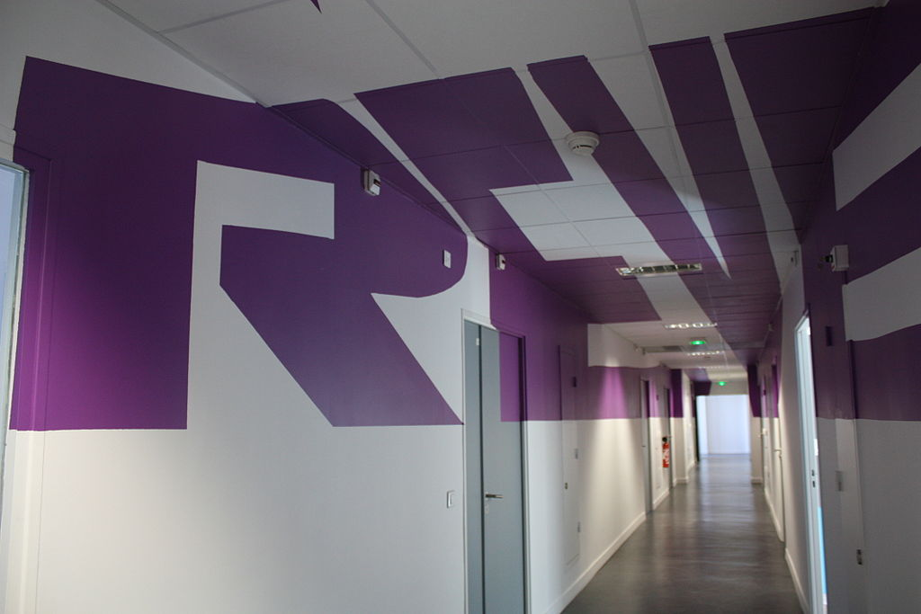
ANAMORFOZA = POPAČENJE

